Slide 1

NHẬP MÔN CÔNG NGHỆ THÔNG TIN
(INTRODUCTION TO INFORMATION TECHNOLOGY)
BÀI 3: PHẦN MỀM MÁY TÍNH
Nhóm giảng viên
Khoa Công nghệ thông tin
HỌC KỲ I – NĂM HỌC 2022-2023
KHÓA 28 - CNTT

Slide 2
NỘI DUNG
01.
Phần mềm máy tính
02.
Bản quyền phần mềm
03.
Vòng đời của sản phẩm phần mềm
Notes:
Phần mềm cung cấp cho người dung rất nhiều giá trị lợi ích. Khi mà phần cứng phát triển nhanh với độ phức tạp cao thì phần mềm cũng tang khả năng tổng thể của nó. Các Website định hướng dữ liệu, các ứng dụng mobile và các hệ thống nhúng ngày nay cho phép người dùng hệ thống nhiều khả năng mà chúng ta không hề nghĩ tới chỉ cách đây một vài năm
Ở phần đầu chương này, chúng ta sẽ mô tả quy trình được sử dụng để phát triển phần mềm được gọi là Software Development LifeCycle. Sử dụng quy trình này, nhóm kỹ sư phần mềm sẽ đi theo các bước tạo ra các chức năng của phần mềm. Tiếp theo chúng ta sẽ nhận biết các loại phần mềm thông dụng, các hệ thống và bản quyền của phần mềm. Và cuối cùng chúng ta sẽ thử trải qua các phần mềm từ backend đến frontend và các phần mềm hỗ trợ khi các bạn học cũng như làm vi

Slide 3
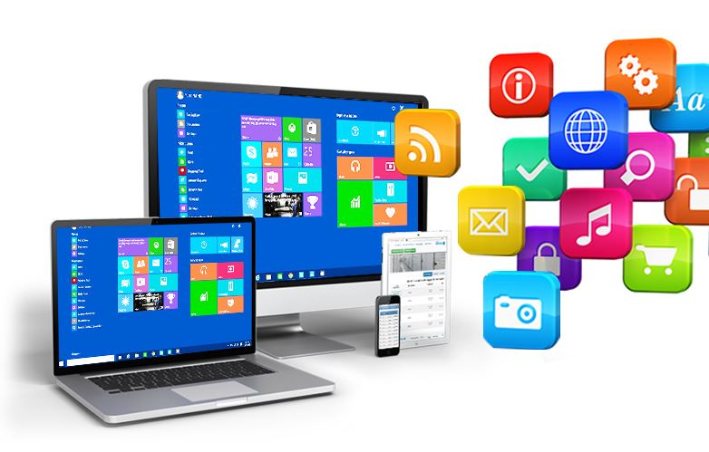
PHẦN MỀM MÁY TÍNH – KHÁI NIỆM
Phần mềm máy tính là gì?
Phần mềm máy tính (Software) là một tập hợp các hướng dẫn cho phép người dùng tương tác với máy tính, phần cứng hoặc thực hiện các tác vụ. Không có các chương trình phần mềm, phần lớn hoạt động của máy tính sẽ trở nên vô nghĩa.

Slide 4
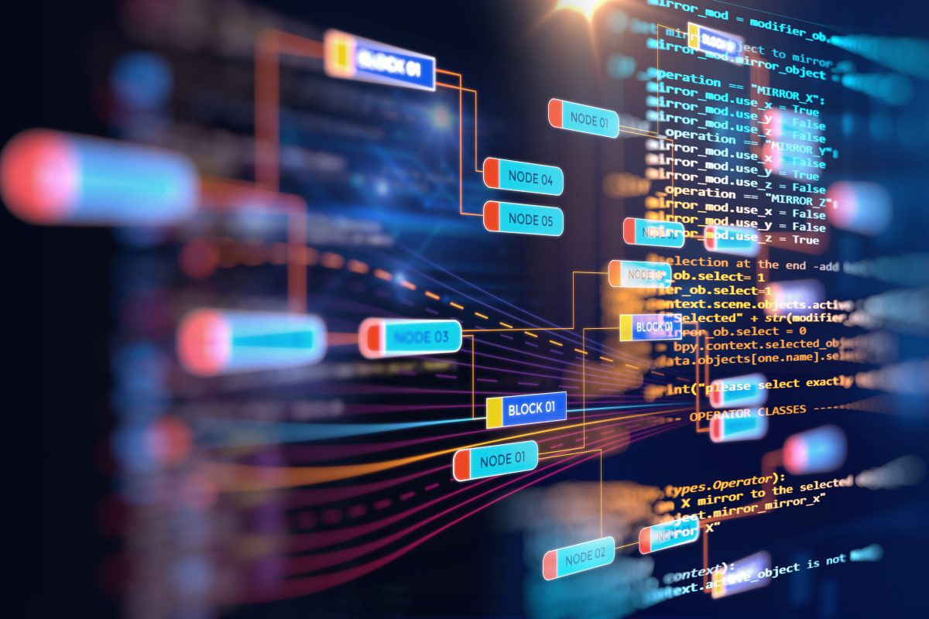
PHẦN MỀM MÁY TÍNH – KHÁI NIỆM
Phần mềm được tạo ra như thế nào và cách thức hoạt động ra sao?
Một hay nhiều lập trình viên máy tính sẽ sử dụng ngôn ngữ lập trình để viết hướng dẫn cho phần mềm biết phải hoạt động và thực hiện những nhiệm vụ gì.
Sau khi hoàn thành, chương trình sẽ được biên dịch thành một ngôn ngữ mà máy tính có thể hiểu được.

Slide 5
PHẦN MỀM MÁY TÍNH – KHÁI NIỆM
Phần mềm máy tính gồm những loại nào?
Phần mềm ứng dụng: Mỗi phần mềm ứng dụng sẽ sử dụng trực tiếp hệ thống máy tính để vận hành các chức năng phục vụ cho mục đích giải trí, học tập, làm việc.
Phần mềm hệ thống: Giúp quản lý sự hoạt động của các phần cứng máy tính, nhờ đó cung cấp các chức năng cơ bản cho mục đích người dùng hoặc sự ổn định của phần mềm ứng dụng.
Phần mềm độc hại: Đây là một dạng phần mềm đen khiến gây hại và phá hỏng máy tính. Phần mềm độc hại thường được các tội phạm công nghệ sử dụng, đôi khi những phần mềm độc hại lại chỉ giống như những trò đùa tới người dùng

Slide 6
PHẦN MỀM MÁY TÍNH – PHẦN MỀM HỆ THỐNG
Hệ điều hành (Operating system)
Chúng cung cấp các dịch vụ, tính năng và kiểm soát mọi hoạt động của các phần mềm đang chạy. Trong hệ điều hành cũng có những thành phần cốt lõi như: Bộ tái khởi động, vỏ, hệ thống, bộ phận giám sát,…
Trình điều kiển thiết bị (Driver)
Đây là các chương trình cho phép máy tính tương tác với các thiết bị bên ngoài như máy in, thẻ,…Với Driver, máy tính sẽ được thực hiện các tác vụ cụ thể. Và đương nhiên, các thiết bị khi muốn kết nối với máy tính thì sẽ cần có ít nhất 1 trình điều khiển hoạt động.
Hệ thống xuất nhập cơ bản (BIOS):
Đây là phần mềm đầu tiên hoạt động ngay tại thời điểm mà máy tính khởi động. Phần mềm này có vai trò tải driver của đĩa cứng vào bộ nhớ RAM. Đồng thời, chúng cũng có nhiệm vụ hỗ trợ hệ điều hành tự tải vào bộ nhớ
Notes:
https://fptcloud.com/phan-mem-may-tinh/

Slide 7

PHẦN MỀM MÁY TÍNH – PHẦN MỀM ỨNG DỤNG
Phần mềm ứng dụng (Application Software)
Là phần mềm được phát triển và cài đặt trên một môi trường nhất định, nhằm thực hiện những công việc, những tác nghiệp cụ thể.
Môi trường hoạt động của phần mềm ứng dụng chính là phần mềm hệ thống vì phần mềm hệ thống có thể tạo ra môi trường cho các phần mềm ứng dụng làm việc trên đó và luôn ở trạng thái làm việc khi thiết bị số hoạt động.
Phần mềm ứng dụng trực quan, được phát triển toàn diện, giao diện người dùng đơn giản, xây dựng dựa trên những tiện ích tốt nhất dành cho người dùng
Notes:
https://fptcloud.com/phan-mem-may-tinh/

Slide 8
PHẦN MỀM MÁY TÍNH – PHẦN MỀM ỨNG DỤNG
Phần mềm ứng dụng (Application Software)
Cho máy tính để bàn/laptop.
Trên nền tảng web
Trên thiết bị di động
Notes:
https://fptcloud.com/phan-mem-may-tinh/

Slide 9
PHẦN MỀM MÁY TÍNH – CÔNG CỤ TIỆN ÍCH
Công cụ / tiện ích (Tools / Ultilities) là một dạng phần mềm ứng dụng hoặc là một phần của phần mềm hệ thống tùy theo mục đích sử dụng của nó
Công cụ / tiện tích thuộc hệ thống: là các tiện ích nhằm hỗ trợ người dùng trong việc bảo trì, chăm xóc máy tính hoạt động ổn định (dọn dẹp phân mảnh ổ cứng, v.v…)
Công cụ / tiện ích thuộc ứng dụng: là các công cụ hỗ trợ người dùng trong việc thực hiện các thao tác, tác vụ trên máy tính (công cụ quản lý file, v.v…)
Notes:
https://bizflycloud.vn/tin-tuc/phan-mem-may-tinh-la-gi-20181126093710239.htm

Slide 10
BẢN QUYỀN PHẦN MỀM
Phần mềm miễn phí (Freeware)
Phần mềm chia sẻ (Shareware)
Phần mềm bản quyển (License Software)
Phần mềm mã nguồn mở (Open source)
Notes:
https://fptcloud.com/phan-mem-may-tinh/

Slide 11
BẢN QUYỀN PHẦN MỀM
Phần mềm miễn phí (Freeware)
Đây mà một phần mềm mở cho phép tất cả người dùng sử dụng bằng cách tải xuống trực tiếp thông qua internet. Tuy nhiên, người dùng không thể sửa đổi hoặc tính phí phân phối sản phẩm. Ví dụ một số phần mềm miễn phí như Adobe PDF, Mozilla Firefox, Google Chrome.
Notes:
https://fptcloud.com/phan-mem-may-tinh/

Slide 12
BẢN QUYỀN PHẦN MỀM
Phần mềm chia sẻ (Shareware)
Đây là dạng ứng dụng miễn phí và là phiên bản dùng thử trong một khoảng thời gian nhất định. Nếu muốn sử dụng tiếp bạn cần phải thanh toán phí bản quyền. Ví dụ về phần mềm chia sẻ là Winzip, Snap Touch, Adobe Acrobat.
Notes:
https://fptcloud.com/phan-mem-may-tinh/

Slide 13
BẢN QUYỀN PHẦN MỀM
Phần mềm bản quyền (License Software) hay gọi là phần mềm mã nguồn đóng
Phần mềm mã nguồn đóng là một dạng ứng dụng trả phí để sở hữu quyền đối với mã nguồn. Một số ví dụ về phần mềm mã nguồn đóng như Microsoft Windows, WinRAR, mac OS…
Notes:
https://fptcloud.com/phan-mem-may-tinh/

Slide 14
BẢN QUYỀN PHẦN MỀM
Phần mềm mã nguồn mở (Open source)
Đây là ứng dụng mã nguồn mở có sẵn cho phép tùy chọn sử dụng các thao tác thay thế, sửa đổi trực tiếp lên phần mềm. Phần mềm mã nguồn mở hoạt động dưới hai hình thức đó là miễn phí và trả phí. Một số phần mềm mã nguồn mở như Moodle, Apache Web Server.
Notes:
https://fptcloud.com/phan-mem-may-tinh/

Slide 15
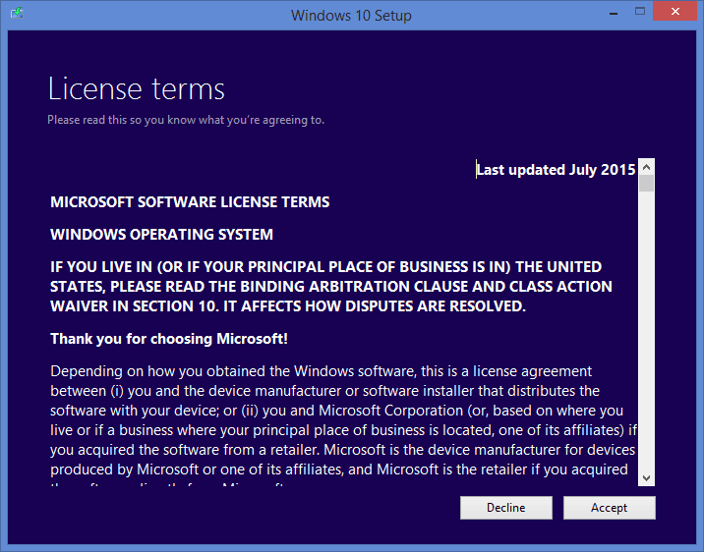
GIẤY PHÉP PHẦN MỀM
EULA là End User License Agreement, có nghĩa Thỏa thuận Giấy phép người dùng cuối, Thoả thuận sử dụng sản phẩm, Điều kiện sử dụng, Điều khoản Cấp phép Phần mềm.
EULA được các nhà sản xuất/xuất bản phần mềm đưa vào bộ cài đặt phần mềm hoặc các tài liệu đi kèm, để nêu rõ về các điều khoản khi người dùng cài đặt và sử dụng.

Slide 16
GIẤY PHÉP PHẦN MỀM
Các lưu ý:
Đối tượng sử dụng là ai? Cá nhân, doanh nghiệp, chính phủ, giáo dục, phi lợi nhuận, phi chính phủ, từ thiện, sức khoẻ.
Vị trí địa lý: Giấy phép ở mỗi khu vực và quốc gia có thể khác nhau, có thể có cùng 1 tên gọi sản phẩm nhưng bản quyền cho khu vực Bắc Mỹ và Châu Á có thể không thể kích hoạt cho cùng một bộ cài sản phẩm đó.
Loại bản quyền: Vĩnh viễn hay thuê bao.
Số lượng thiết bị được phép cài đặt trên mỗi giấy phép.
Hình thức cấp phép: Ví dụ OEM, FPP, ESD, Volume License OLP
Hình thức mua: Mới, gia hạn, nâng cấp, mua thêm.
Thuế có áp dụng hay không? Cho đến 2019, bản quyền phần mềm được miễn thuế GTGT (X).

Slide 17
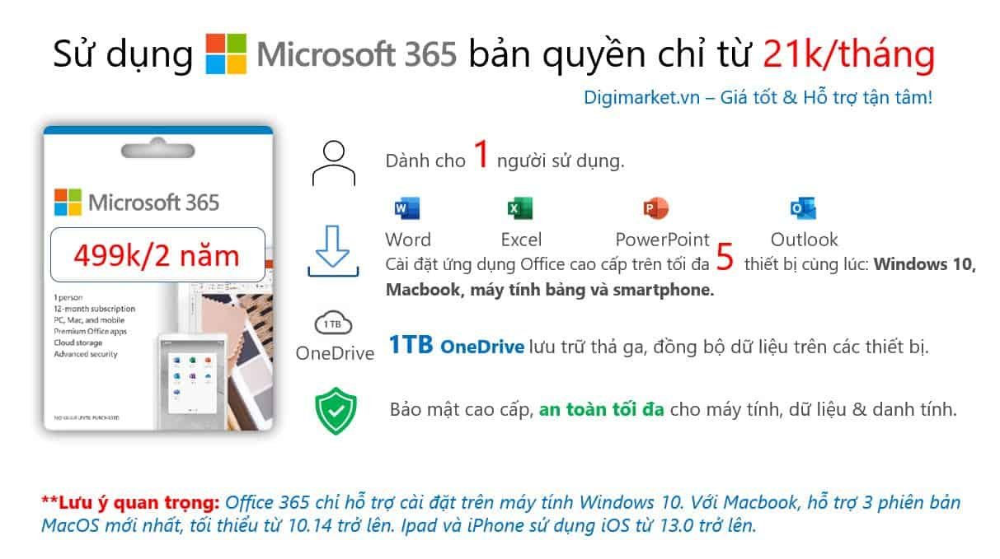
GIẤY PHÉP PHẦN MỀM

Slide 18

PHẦN MỀM MỞ - OPEN SOURCE
Open Source là phần mềm có bộ source code mà người dùng có thể dễ dàng tải về, tiến hành sửa đổi, hay thực hiện nâng cấp thêm các tính năng cần thiết nhằm đáp ứng cho nhu cầu sử dụng thực tế của chính mình.
Mã nguồn là phần mềm mà ở đó người dùng máy tính hầu hết đều không thể nhìn thấy.

Slide 19
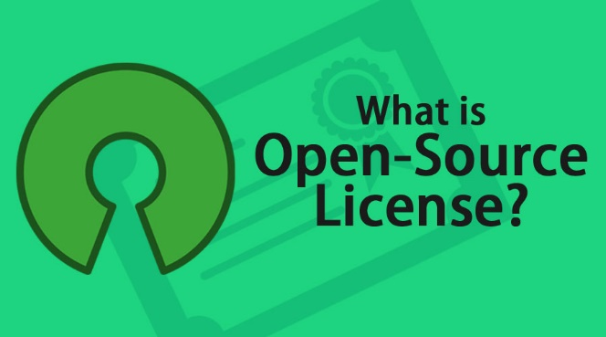
GIẤY PHÉP PHẦN MỀM MỞ
GPL : Một khi sử dụng và phân phối , bắt buộc phải sử dụng giấy phép GPL , không được phép đóng mã nguồn và thay đổi giấy phép .
LGPL : là giấy phép tự do “ít ràng buộc” hơn, là giấy phép sửa đổi của GPL , được sử dụng cho một số thư viện phần mềm ( các thư viện dùng ngôn ngữ C thường áp dụng giấy phép này )
MPL : MPL dung hoà giữa BSD và GPL . MPL cho phép dùng MPL software để tạo ra một sản phẩm khác ( thương mại hoặc không ) , tuy nhiên nếu thay đổi MPL software thì phải được đưa miễn phí lên Internet .
Apache : được phép đóng mã nguồn , thương mại hoá và giữ bản quyền sản phẩm
BSD : là giấy phép tự do “ít ràng buộc” hơn , các giấy phép kiểu BSD để những sản phẩm phái sinh được tái phân phối như phần mềm thương mại .
Notes:
https://news.cloud365.vn/cac-loai-giay-phep-ma-nguon-mo-open-source-licences/

Slide 20
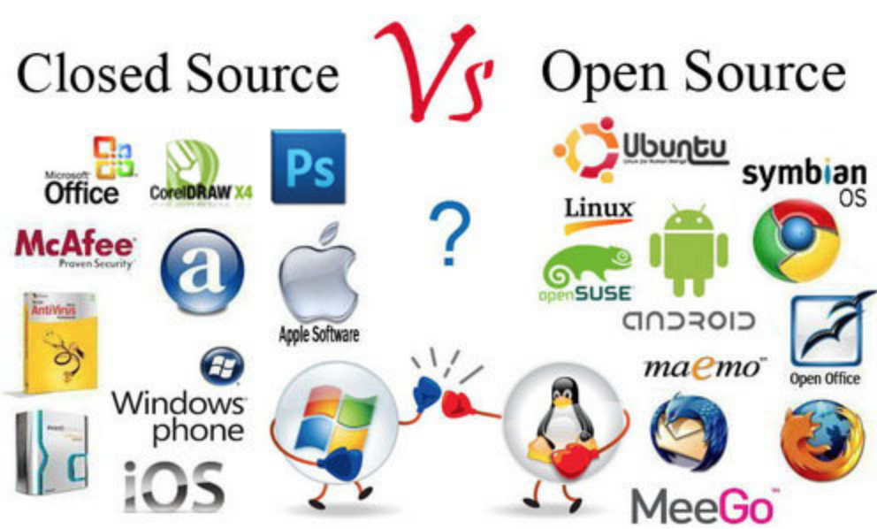
BẢN QUYỀN PHẦN MỀM
So sánh với các phần mềm Open Source
Notes:
https://thietkewebso.com/blog-cong-nghe/bai-viet/uu-va-nhuoc-diem-cua-phan-mem-ma-nguon-mo-806/

Slide 21


